Slide 1

Economia delle assicurazioni e politiche di welfare
Anno 2025/2026
Prof. Lorenzo Di Domenico
1

Slide 2

La domanda di assicurazioni: massimizzazione dell’utilità attesa
Data la ricchezza iniziale, il valore del danno e la probabilità di quest’ultimo e un premio equo, abbiamo trovato:
Retta assicurazione e pendenza:
$$W_{1}=\frac{W_{0}}{π}−L−\frac{1−π}{π}W_{2}$$
$$\frac{∂W_{1}}{∂W_{2}}=−\frac{1−π}{π}$$
Il valore dell’indennizzo e del primo che massimizzano l’utilità attesa:
$$\max{EU }​=πu\left[W_{0}​−L+I−P\left(I\right)\right]+\left(1−π\right)u\left[W_{0}​−P\left(I\right)\right]$$
$$P=πI$$

Slide 3

Il premio equo e il profitto d’impresa
Profitto atteso assicurazione:
$$EΠ=π\left(P\left(I\right)−I\right)+\left(1−π\right)\left(P\left(I\right)\right)−C$$
Come varia il profitto ala variare di P ed I? Differenziale di E:
$$dEΠ=\frac{∂E}{∂P}dP+\frac{∂E}{∂I}dI$$
$$dEΠ=−dIπ+dP$$
Iso-profitto:
$$dEΠ=0$$
$$dP=dIπ$$

Slide 4

La domanda di assicurazioni con premio non equo
L’indennizzo può essere riscritto come
$$I=αL$$
Mentre il premio è:
$$P=πI\left(1+λ\right)=παL\left(1+λ\right)$$
Le ricchezza nei due stati sono:
$$W_{1}​=W_{0}​−L+αL−απL\left(1+λ\right)$$
$$W_{2}=W_{0}−απL\left(1+λ\right)$$
L’utilità attesa diventa:
$$EU(W)=πυ[W_{0}​−L+αL−απL(1+λ)]+(1−π)υ[W_{0}​−απL(1+λ)]$$

Slide 5
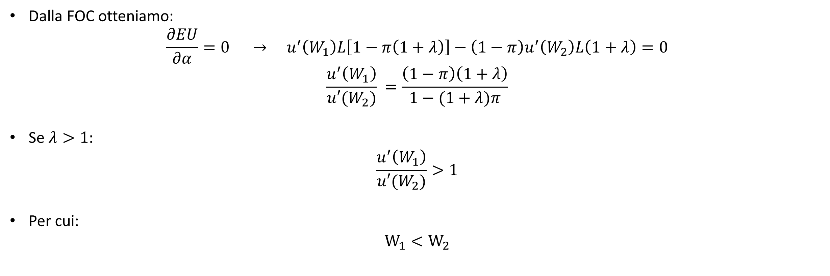
La domanda di assicurazioni con premio non equo
Dalla FOC otteniamo:
$$\frac{∂EU}{∂α}=0 → u^{′}\left(W_{1}\right)L\left[1−π\left(1+λ\right)\right]−\left(1−π\right)u^{′}\left(W_{2}\right)L\left(1+λ\right)=0$$
$$\frac{u^{′}\left(W_{1}​\right)}{u′(W_{2}​)}​=\frac{\left(1−π\right)\left(1+λ\right)}{1−(1+λ)π}$$
Se $​λ>1:$
$$\frac{u^{′}\left(W_{1}​\right)}{u′(W_{2}​)}>1$$
Per cui:
$$W_{1}<W_{2}$$

Slide 6
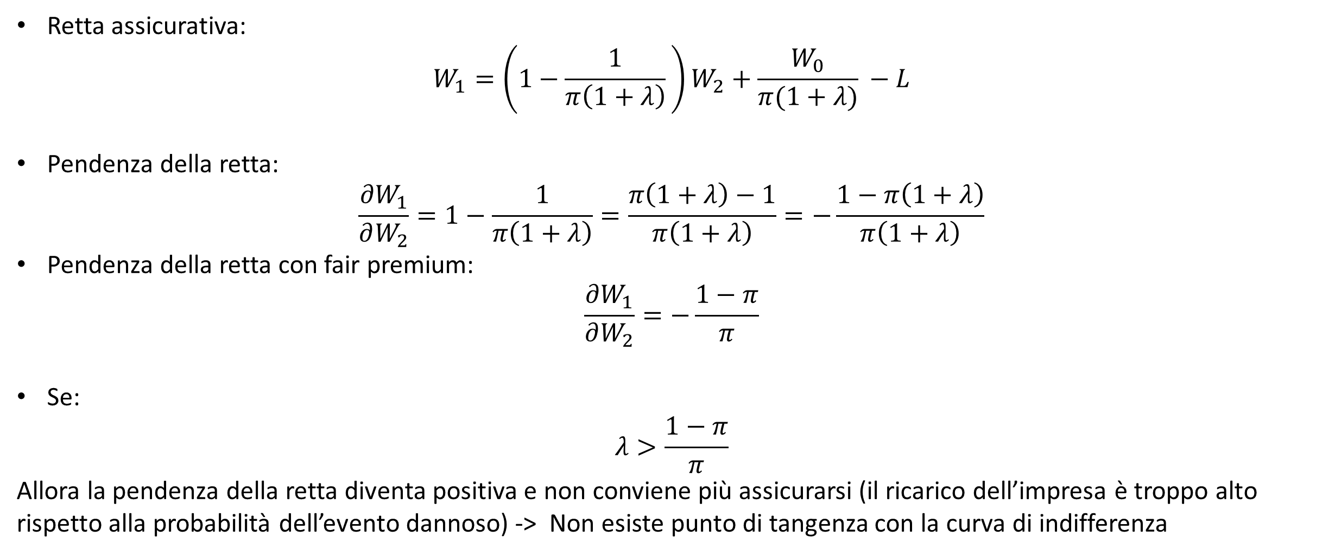
Retta assicurativa con premio non equo
Retta assicurativa:
$$W_{1}​=\left(1−\frac{1}{π\left(1+λ\right)}​\right)W_{2}​+\frac{W_{0}}{π(1+λ)}​−L$$
Pendenza della retta:
$$\frac{{∂W}_{1}}{∂W_{2}}=1−\frac{1}{π\left(1+λ\right)}=\frac{π\left(1+λ\right)−1}{π\left(1+λ\right)}=−\frac{1−π\left(1+λ\right)}{π\left(1+λ\right)}$$
Pendenza della retta con fair premium:
$$\frac{{∂W}_{1}}{∂W_{2}}=−\frac{1−π}{π}$$
Se:
$$λ>\frac{1−π}{π}$$
Allora la pendenza della retta diventa positiva e non conviene più assicurarsi (il ricarico dell’impresa è troppo alto rispetto alla probabilità dell’evento dannoso) -> Non esiste punto di tangenza con la curva di indifferenza

Slide 7
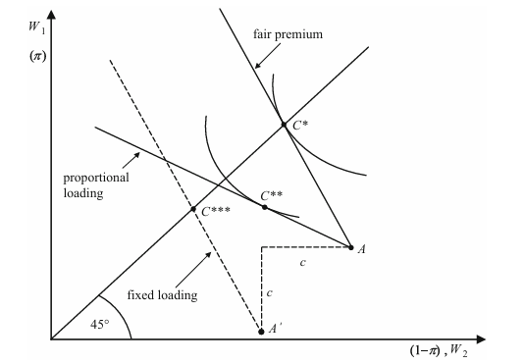
La domanda di assicurazioni con premio non equo

Slide 8
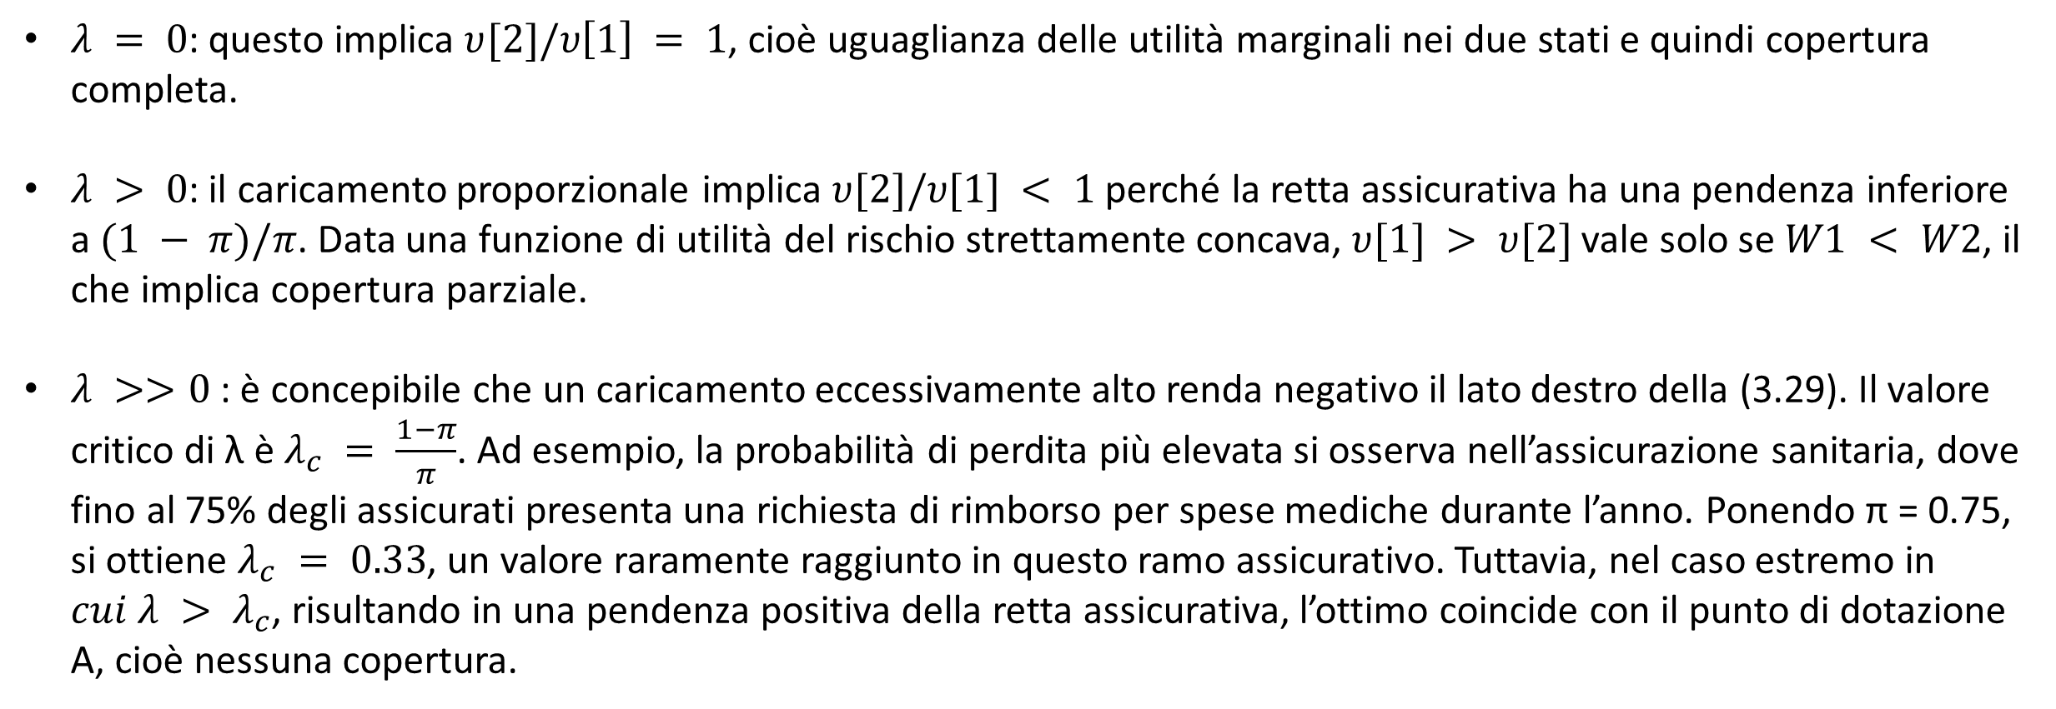
Retta assicurativa con premio non equo
$λ = 0$: questo implica $υ[2]/υ\left[1\right] = 1$, cioè uguaglianza delle utilità marginali nei due stati e quindi copertura completa.
$λ > 0$: il caricamento proporzionale implica $υ[2]/υ[1] < 1$perché la retta assicurativa ha una pendenza inferiore a $(1 − π)/π$. Data una funzione di utilità del rischio strettamente concava, $υ[1] > υ[2]$vale solo se $W1 < W2$, il che implica copertura parziale.
$λ >>0$: è concepibile che un caricamento eccessivamente alto renda negativo il lato destro della (3.29). Il valore critico di λ è $λ_{c} = \frac{1−π}{π}$. Ad esempio, la probabilità di perdita più elevata si osserva nell’assicurazione sanitaria, dove fino al 75% degli assicurati presenta una richiesta di rimborso per spese mediche durante l’anno. Ponendo π = 0.75, si ottiene $λ_{c} = 0.33$, un valore raramente raggiunto in questo ramo assicurativo. Tuttavia, nel caso estremo in $cui λ > λ_{c}$, risultando in una pendenza positiva della retta assicurativa, l’ottimo coincide con il punto di dotazione A, cioè nessuna copertura.

Slide 9
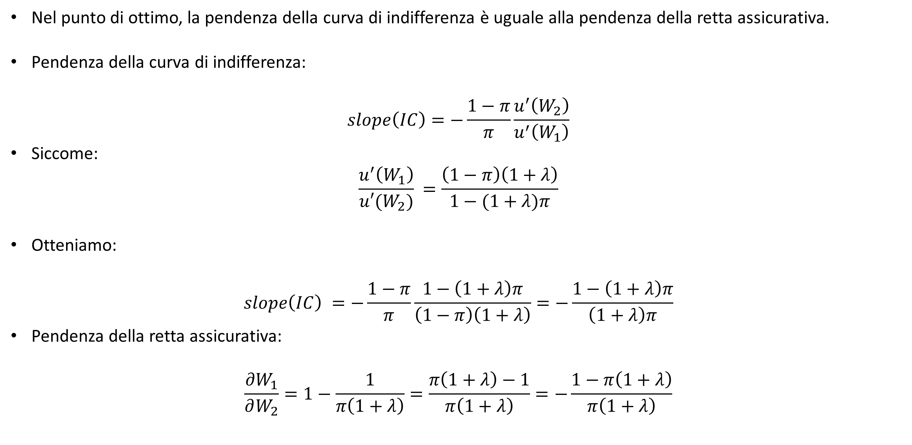
Pendenza curva assicurazione e curva di indifferenza
Nel punto di ottimo, la pendenza della curva di indifferenza è uguale alla pendenza della retta assicurativa.
Pendenza della curva di indifferenza:
$$slope\left(IC\right)=−\frac{1−π}{π}\frac{u^{′}\left(W_{2}\right)}{u^{′}\left(W_{1}\right)}$$
Siccome:
$$\frac{u^{′}\left(W_{1}​\right)}{u′(W_{2}​)}​=\frac{\left(1−π\right)\left(1+λ\right)}{1−(1+λ)π}$$
Otteniamo:
$$slope\left(IC\right) =−\frac{1−π}{π}\frac{1−\left(1+λ\right)π}{\left(1−π\right)\left(1+λ\right)}=−\frac{1−\left(1+λ\right)π}{\left(1+λ\right)π}$$
Pendenza della retta assicurativa:
$$\frac{{∂W}_{1}}{∂W_{2}}=1−\frac{1}{π\left(1+λ\right)}=\frac{π\left(1+λ\right)−1}{π\left(1+λ\right)}=−\frac{1−π\left(1+λ\right)}{π\left(1+λ\right)}$$

Slide 10
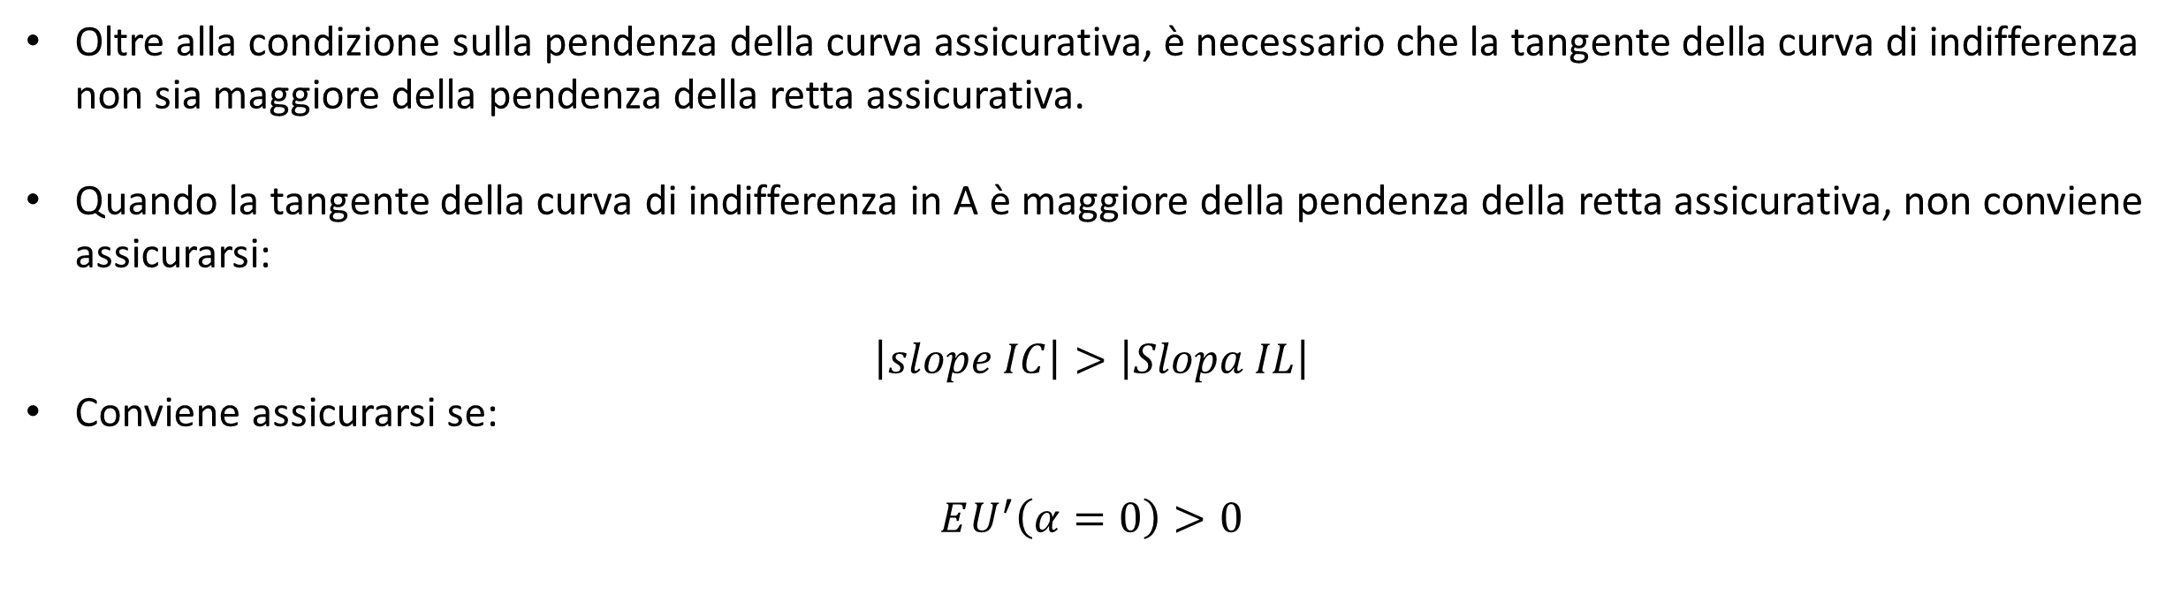
Condizione generale per avere $α>0$
Oltre alla condizione sulla pendenza della curva assicurativa, è necessario che la tangente della curva di indifferenza non sia maggiore della pendenza della retta assicurativa.
Quando la tangente della curva di indifferenza in A è maggiore della pendenza della retta assicurativa, non conviene assicurarsi:
$$\left|slope IC\right|>\left|Slopa IL\right|$$
Conviene assicurarsi se:
$$EU^{′}\left(α=0\right)>0$$

Slide 11

Condizione generale per avere $α>0$
Ad esempio, con una funzione logaritmica, la condizione diviene:
$$EU^{′}=u^{′}\left(W_{1}\right)L\left[1−π\left(1+λ\right)\right]−\left(1−π\right)u^{′}\left(W_{2}\right)L\left(1+λ\right)=\frac{L\left[1−π\left(1+λ\right)\right]}{W_{1}}−\frac{\left(1−π\right)L\left(1+λ\right)}{W_{2}}$$
Quando $α=0:W_{1}=W_{o}−L ;W_{2}=W_{0}$:
$$EU^{′}>0 →\frac{L\left[1−π\left(1+λ\right)\right]}{W_{o}−L}−\frac{\left(1−π\right)L\left(1+λ\right)}{W_{0}}>0$$
$$λ<\frac{L\left(1−π\right)}{W_{0}​−L(1−π)}​$$

Slide 12
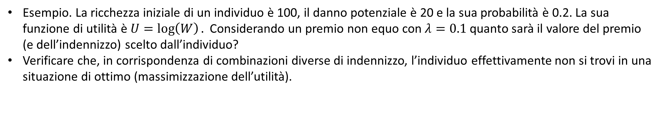
La domanda di assicurazioni con premio non equo
Esempio. La ricchezza iniziale di un individuo è 100, il danno potenziale è 20 e la sua probabilità è 0.2. La sua funzione di utilità è $U=\log\left(W\right).$ Considerando un premio non equo con $λ=0.1$quanto sarà il valore del premio (e dell’indennizzo) scelto dall’individuo?
Verificare che, in corrispondenza di combinazioni diverse di indennizzo, l’individuo effettivamente non si trovi in una situazione di ottimo (massimizzazione dell’utilità).

Slide 13
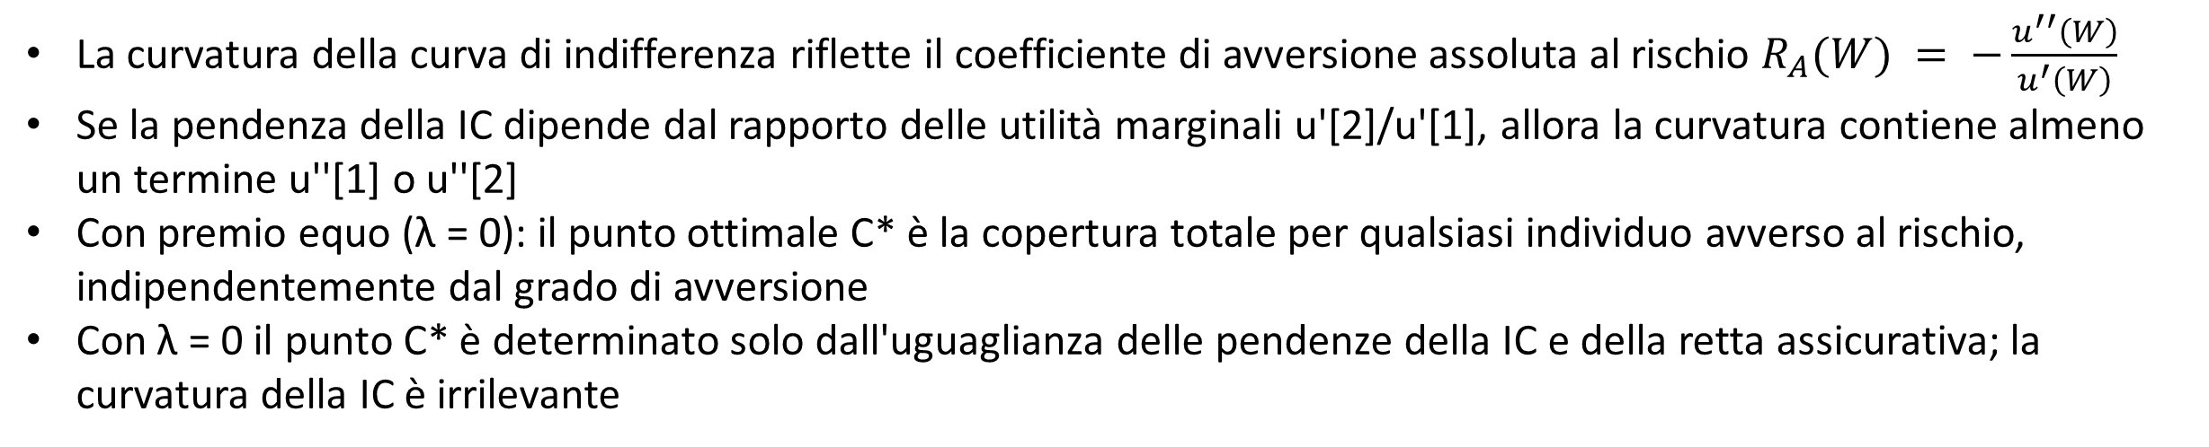
Avversione al rischio e domanda di assicurazione
La curvatura della curva di indifferenza riflette il coefficiente di avversione assoluta al rischio $R_{A}(W) = −\frac{u^{′′}\left(W\right)}{u^{′}\left(W\right)}$
Se la pendenza della IC dipende dal rapporto delle utilità marginali u'[2]/u'[1], allora la curvatura contiene almeno un termine u''[1] o u''[2]
Con premio equo (λ = 0): il punto ottimale C* è la copertura totale per qualsiasi individuo avverso al rischio, indipendentemente dal grado di avversione
Con λ = 0 il punto C* è determinato solo dall'uguaglianza delle pendenze della IC e della retta assicurativa; la curvatura della IC è irrilevante

Slide 14
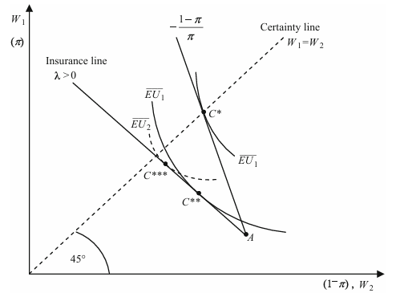
Avversione al rischio e domanda di assicurazione

Slide 15
Avversione al rischio con premio non equo (λ > 0)
Con premio non equo (λ > 0), il grado di avversione al rischio diventa determinante per la scelta di copertura ottimale
Individuo 1 (poco avverso al rischio): IC poco curva → la tangenza con la retta assicurativa avviene lontano dalla certainty line → ottimo C** con poca copertura
Individuo 2 (molto avverso al rischio): IC molto curva → si appiattisce rapidamente verso il punto A → la tangenza avviene più vicino alla certainty line → ottimo C*** con più copertura
Intuizione: una IC più curva significa maggiore disponibilità a pagare per ridurre il rischio, quindi si acquista più copertura anche con un premio costoso
L'individuo con IC più curva (più avverso al rischio) ha sempre un ottimo con copertura maggiore

Slide 16
Conclusione – Avversione al rischio e copertura
In presenza di un ricarico sul premio (λ > 0), i consumatori con maggiore avversione al rischio scelgono una copertura assicurativa più elevata, a parità di tutte le altre condizioni
Il risultato vale per qualsiasi forma funzionale di u(W) purché u'' < 0 (avversione al rischio)
Con premio equo (λ = 0) tutti gli individui avversi al rischio scelgono la copertura totale: il grado di avversione al rischio non cambia la scelta ottimale
Con premio non equo la copertura ottimale α* < 1 e dipende positivamente dall'avversione al rischio: maggiore R_A implica maggiore α*
Implicazione empirica: ci aspettiamo che individui più avversi al rischio abbiano una maggiore domanda di assicurazione, ceteris paribus

Slide 17
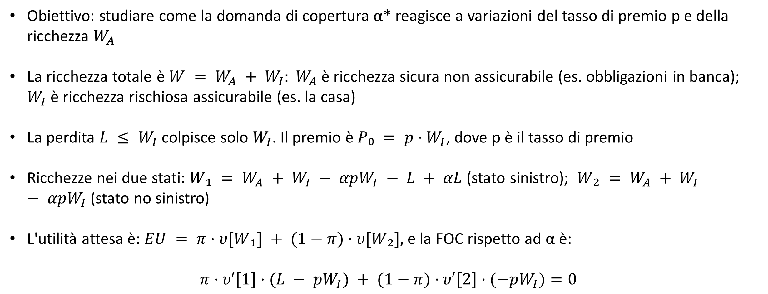
La copertura assicurativa in funzione del premio e della ricchezza
Obiettivo: studiare come la domanda di copertura α* reagisce a variazioni del tasso di premio p e della ricchezza $W_{A}$
La ricchezza totale è $W = W_{A} + W_{I}: W_{A}$è ricchezza sicura non assicurabile (es. obbligazioni in banca); $W_{I}$è ricchezza rischiosa assicurabile (es. la casa)
La perdita $L ≤ W_{I}$colpisce solo $W_{I}$. Il premio è $P₀ = p·W_{I}$, dove p è il tasso di premio
Ricchezze nei due stati: $W₁ = W_{A} + W_{I} − αpW_{I} − L + αL$ (stato sinistro); $W₂ = W_{A} + W_{I} − αpW_{I}$(stato no sinistro)
L'utilità attesa è: $EU = π·υ[W₁] + (1−π)·υ[W₂],$e la FOC rispetto ad α è:
$π·υ′[1]·(L − pW_{I}) + (1−π)·υ′[2]·(−pW_{I})=0$

Slide 18
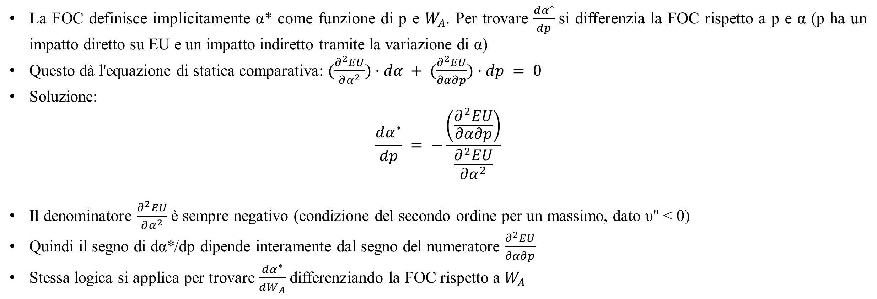
Statica comparativa: l’impatto di un aumento del premio sulla domanda di assicurazione
La FOC definisce implicitamente α* come funzione di p e $W_{A}$. Per trovare $\frac{dα^{∗}}{dp}$si differenzia la FOC rispetto a p e α (p ha un impatto diretto su EU e un impatto indiretto tramite la variazione di α)
Questo dà l'equazione di statica comparativa: $(\frac{∂^{2}EU}{∂α^{2}})·dα + (\frac{∂^{2}EU}{∂α∂p})·dp = 0$
Soluzione:
$$\frac{dα^{∗}}{dp} = −\frac{\left(\frac{∂^{2}EU}{∂α∂p}\right)}{\frac{∂^{2}EU}{∂α^{2}}}$$
Il denominatore $\frac{∂^{2}EU}{∂α^{2}}$è sempre negativo (condizione del secondo ordine per un massimo, dato υ'' < 0)
Quindi il segno di dα*/dp dipende interamente dal segno del numeratore $\frac{∂^{2}EU}{∂α∂p}$
Stessa logica si applica per trovare $\frac{dα^{∗}}{dW_{A}}$differenziando la FOC rispetto a $W_{A}$

Slide 19
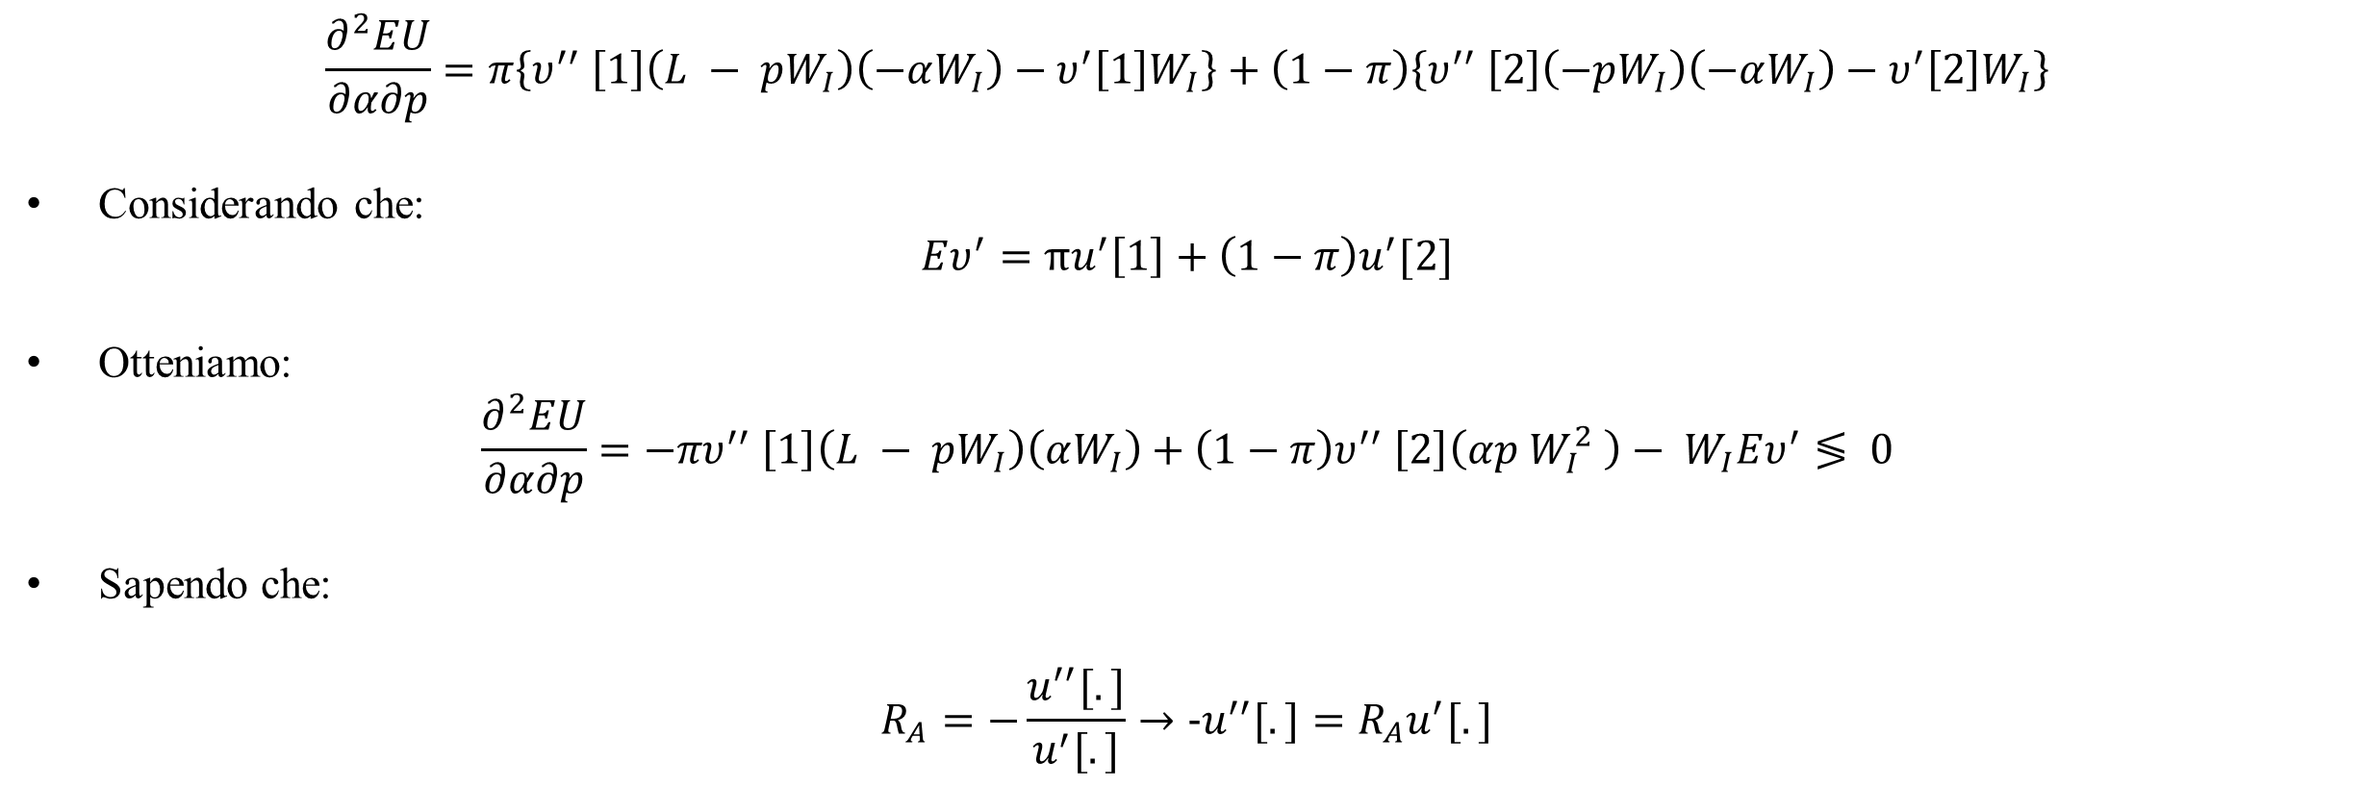
Impatto di un aumento del premio sulla domanda di assicurazione
$$\frac{∂^{2}EU}{∂α∂p}=π\left\{υ^{′′} \left[1\right]\left(L − pW_{I}\right)\left(−αW_{I}\right)−υ^{′}\left[1\right]W_{I}\right\}+\left(1−π\right)\left\{υ^{′′} \left[2\right]\left(−pW_{I}\right)\left(−αW_{I}\right)−υ^{′}\left[2\right]W_{I}\right\}$$
Considerando che:
$$Eυ^{′}=πu^{′}\left[1\right]+\left(1−π\right)u^{′}[2]$$
Otteniamo:
$$\frac{∂^{2}EU}{∂α∂p}={−πυ}^{′′} \left[1\right]\left(L − pW_{I}\right)\left(αW_{I}\right)+\left(1−π\right)υ^{′′} \left[2\right]\left(αp W_{I}^{2} \right)− W_{I}Eυ^{′}≶ 0$$
Sapendo che:
$$R_{A}=−\frac{u^{′′}[.]}{u^{′}[.]}→−u^{′′}[.]=R_{A}u^{′}[.]$$

Slide 20
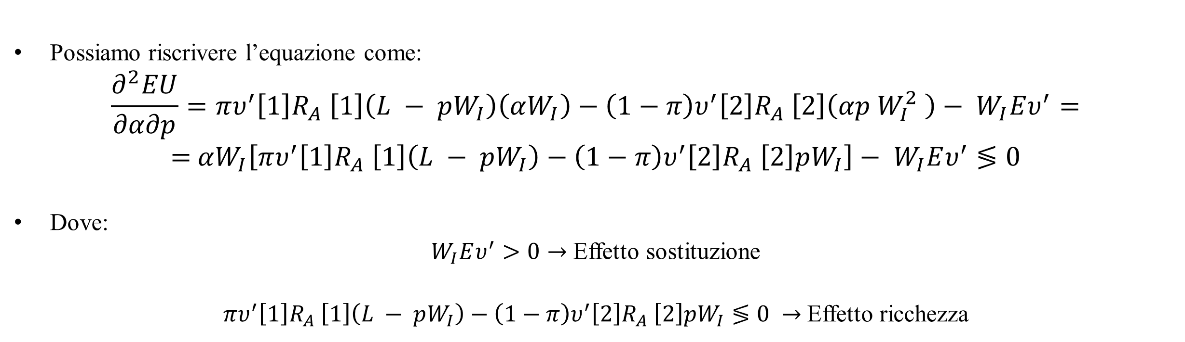
Impatto di un aumento del premio sulla domanda di assicurazione
Possiamo riscrivere l’equazione come:
$$\frac{∂^{2}EU}{∂α∂p}=πυ^{′}\left[1\right]R_{A} \left[1\right]\left(L − pW_{I}\right)\left(αW_{I}\right)−\left(1−π\right)υ^{′}\left[2\right]R_{A} \left[2\right]\left(αp W_{I}^{2} \right)− W_{I}Eυ^{′}=$$
$=$ $αW_{I}\left[πυ^{′}\left[1\right]R_{A} \left[1\right]\left(L − pW_{I}\right)−\left(1−π\right)υ^{′}\left[2\right]R_{A} \left[2\right]pW_{I}\right]− W_{I}Eυ^{′}≶0$
Dove:
$W_{I}Eυ^{′}>0→$ Effetto sostituzione
$πυ^{′}\left[1\right]R_{A} \left[1\right]\left(L − pW_{I}\right)−\left(1−π\right)υ^{′}\left[2\right]R_{A} \left[2\right]pW_{I}≶0 →$ Effetto ricchezza

Slide 21

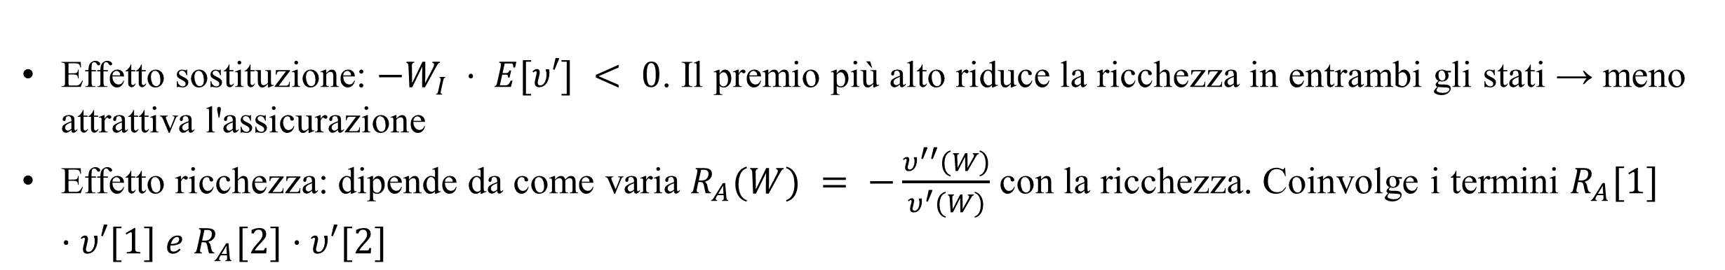
Effetto del premio p sulla copertura: decomposizione
Effetto sostituzione: $−W_{I} · E[υ′] < 0$. Il premio più alto riduce la ricchezza in entrambi gli stati → meno attrattiva l'assicurazione
Effetto ricchezza: dipende da come varia $R_{A}(W) = −\frac{υ^{′′}\left(W\right)}{υ^{′}\left(W\right)}$ con la ricchezza. Coinvolge i termini $R_{A}[1]·υ′[1] e R_{A}[2]·υ′[2]$

Slide 22
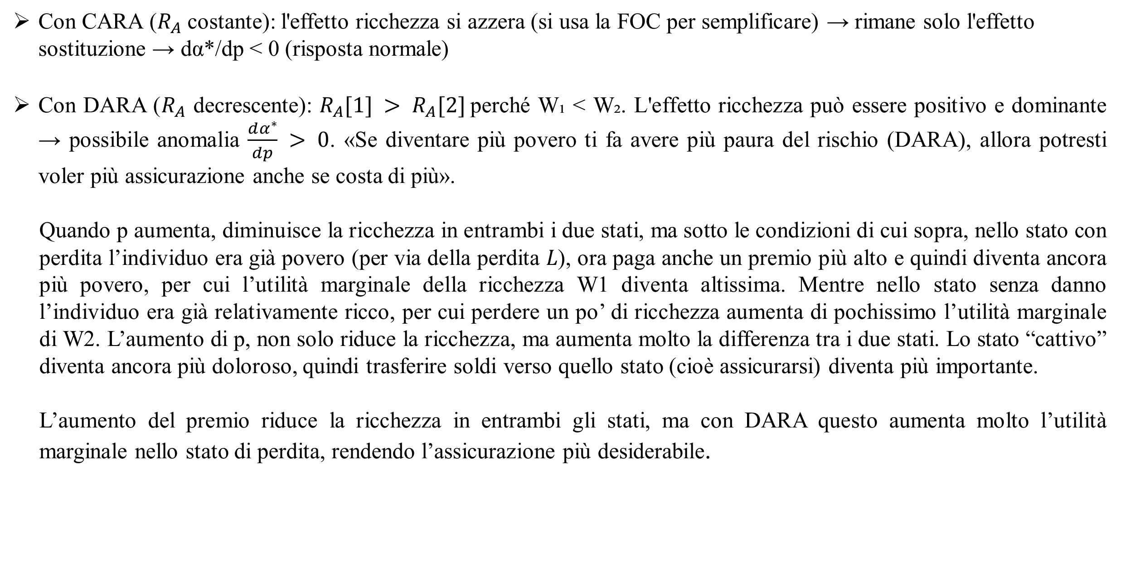
Effetto del premio p sulla copertura: decomposizione
Con CARA ($R_{A}$ costante): l'effetto ricchezza si azzera (si usa la FOC per semplificare) → rimane solo l'effetto sostituzione → dα*/dp < 0 (risposta normale)
Con DARA ($R_{A}$ decrescente): $R_{A}[1] > R_{A}[2]$perché W₁ < W₂. L'effetto ricchezza può essere positivo e dominante → possibile anomalia $\frac{dα^{∗}}{dp} > 0$. «Se diventare più povero ti fa avere più paura del rischio (DARA), allora potresti voler più assicurazione anche se costa di più».
Quando p aumenta, diminuisce la ricchezza in entrambi i due stati, ma sotto le condizioni di cui sopra, nello stato con perdita l’individuo era già povero (per via della perdita 𝐿), ora paga anche un premio più alto e quindi diventa ancora più povero, per cui l’utilità marginale della ricchezza W1 diventa altissima. Mentre nello stato senza danno l’individuo era già relativamente ricco, per cui perdere un po’ di ricchezza aumenta di pochissimo l’utilità marginale di W2. L’aumento di p, non solo riduce la ricchezza, ma aumenta molto la differenza tra i due stati. Lo stato “cattivo” diventa ancora più doloroso, quindi trasferire soldi verso quello stato (cioè assicurarsi) diventa più importante.
L’aumento del premio riduce la ricchezza in entrambi gli stati, ma con DARA questo aumenta molto l’utilità marginale nello stato di perdita, rendendo l’assicurazione più desiderabile.

Slide 23
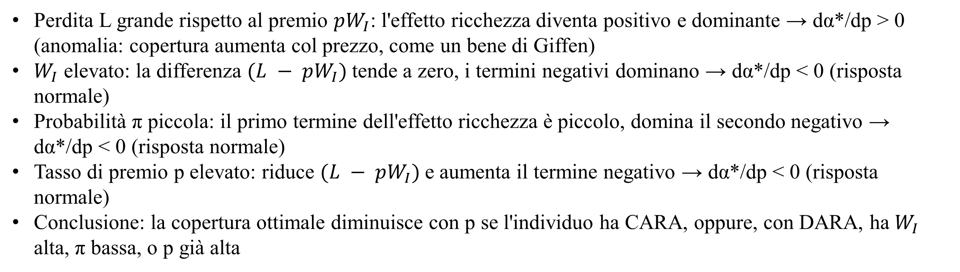
Effetto del premio p: i quattro sottocasi DARA
Perdita L grande rispetto al premio $pW_{I}$: l'effetto ricchezza diventa positivo e dominante → dα*/dp > 0 (anomalia: copertura aumenta col prezzo, come un bene di Giffen)
$W_{I}$ elevato: la differenza $(L − pW_{I})$tende a zero, i termini negativi dominano → dα*/dp < 0 (risposta normale)
Probabilità π piccola: il primo termine dell'effetto ricchezza è piccolo, domina il secondo negativo → dα*/dp < 0 (risposta normale)
Tasso di premio p elevato: riduce $(L − pW_{I})$e aumenta il termine negativo → dα*/dp < 0 (risposta normale)
Conclusione: la copertura ottimale diminuisce con p se l'individuo ha CARA, oppure, con DARA, ha $W_{I}$ alta, π bassa, o p già alta

Slide 24
Effetto della ricchezza W_A sulla copertura
Stessa procedura: si differenzia la FOC rispetto a W_A → dα*/dW_A = −(∂²EU/∂α∂W_A) / (∂²EU/∂α²)
Il numeratore ∂²EU/∂α∂W_A = π·R_A[1]·υ'[1]·(L − pW_I) − (1−π)·R_A[2]·υ'[2]·pW_I (i due termini hanno segno opposto)
Con CARA: i due termini si cancellano esattamente (usando la FOC) → dα*/dW_A = 0: la ricchezza non incide sulla domanda di assicurazione
Con DARA (R_A[1] > R_A[2]) e perdita L grande: il primo termine negativo domina → dα*/dW_A < 0 (anomalia: l'assicurazione è un bene inferiore)
Con DARA e W_I alta, π piccola, o p alta: il secondo termine positivo domina → dα*/dW_A > 0 (risposta normale: più ricchi, più si assicurano)
Conclusione 3.7: con DARA e perdite grandi rispetto alla ricchezza, l'assicurazione può essere un bene inferiore

Slide 25
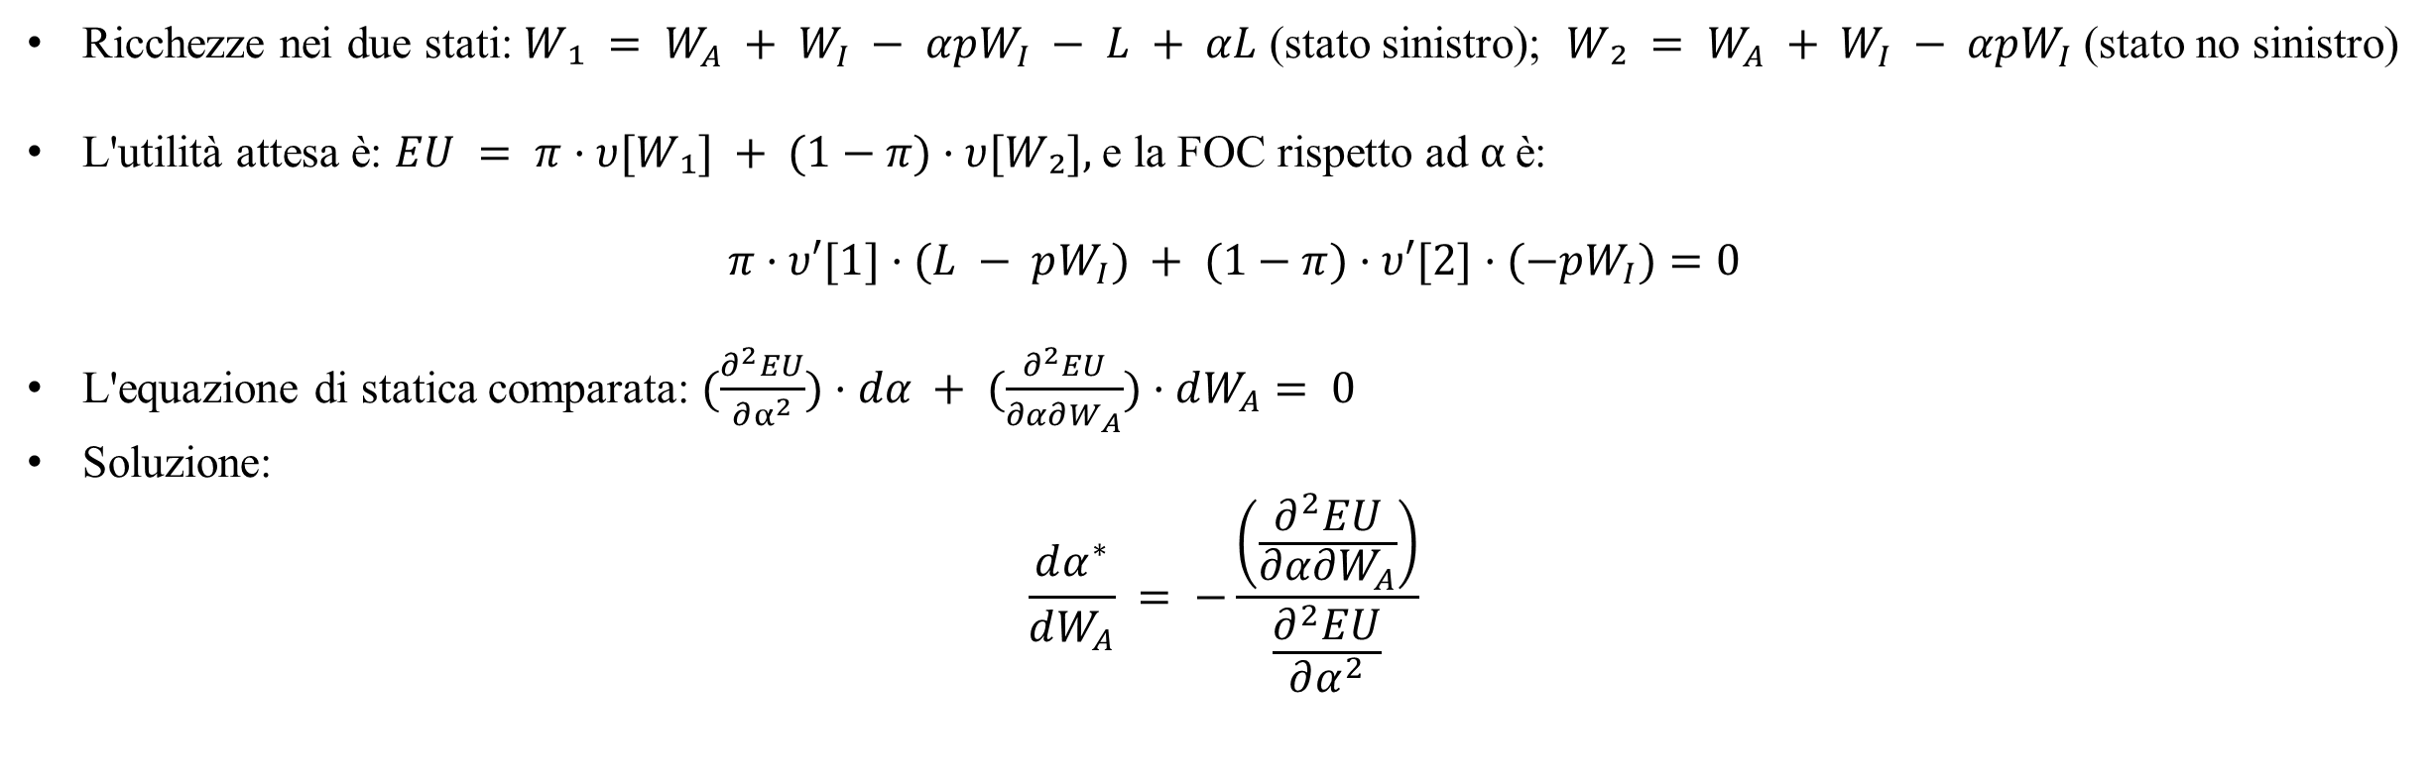
Statica comparata: l’impatto di un aumento della ricchezza sulla domanda di assicurazione
Ricchezze nei due stati: $W₁ = W_{A} + W_{I} − αpW_{I} − L + αL$ (stato sinistro); $W₂ = W_{A} + W_{I} − αpW_{I}$(stato no sinistro)
L'utilità attesa è: $EU = π·υ[W₁] + (1−π)·υ[W₂],$e la FOC rispetto ad $α$è:
$π·υ′[1]·(L − pW_{I}) + (1−π)·υ′[2]·(−pW_{I})=0$
L'equazione di statica comparata: $(\frac{∂^{2}EU}{∂α^{2}})·dα + (\frac{∂^{2}EU}{∂α∂W_{A}})·dW_{A}= 0$
Soluzione:
$$\frac{dα^{∗}}{dW_{A}} = −\frac{\left(\frac{∂^{2}EU}{∂α{∂W}_{A}}\right)}{\frac{∂^{2}EU}{∂α^{2}}}$$

Slide 26

Statica comparativa: l’impatto di un aumento della ricchezza sulla domanda di assicurazione
$$\frac{dα^{∗}}{dW_{A}}=−\frac{∂^{2}EU/∂α∂W_{A}}{∂^{2}EU/∂α^{2}}> 0, se \frac{∂^{2}EU}{∂α∂W_{A}}>0.$$
$$\frac{∂^{2}EU}{∂α∂W_{A}}=πu^{′′}\left[1\right]\left(L−pW_{I}\right)−\left(1−π\right)u^{′′}\left[2\right]pW_{I}$$
$$\frac{∂^{2}EU}{∂α∂W_{A}}=−πR_{A}\left[1\right]⋅u^{′}\left[1\right]\left(L−pW_{I}\right)+\left(1−π\right)R_{A}\left[2\right]⋅u^{′}\left[2\right]pW_{I}>< 0.$$

Slide 27
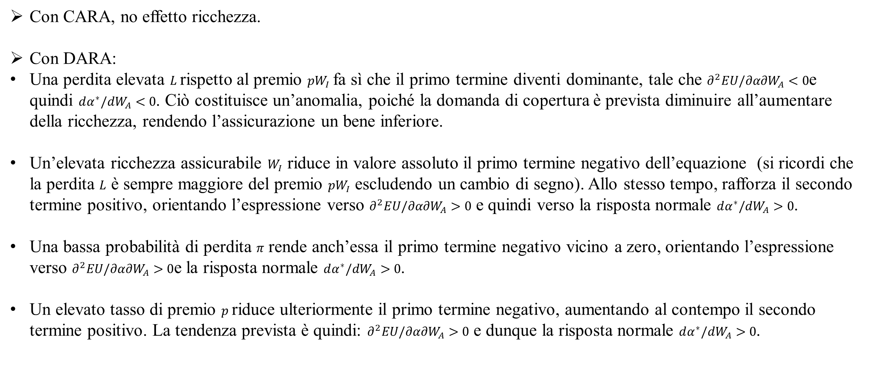
Sintesi copertura e ricchezza
Con CARA, no effetto ricchezza.
Con DARA:
Una perdita elevata $L$rispetto al premio $pW_{I}$fa sì che il primo termine diventi dominante, tale che $∂^{2}EU/∂α∂W_{A}<0$e quindi $dα^{∗}/dW_{A}<0$. Ciò costituisce un’anomalia, poiché la domanda di copertura è prevista diminuire all’aumentare della ricchezza, rendendo l’assicurazione un bene inferiore.
Un’elevata ricchezza assicurabile $W_{I}$ riduce in valore assoluto il primo termine negativo dell’equazione (si ricordi che la perdita $L$ è sempre maggiore del premio $pW_{I}$ escludendo un cambio di segno). Allo stesso tempo, rafforza il secondo termine positivo, orientando l’espressione verso $∂^{2}EU/∂α∂W_{A}>0$ e quindi verso la risposta normale $dα^{∗}/dW_{A}>0$.
Una bassa probabilità di perdita $π$ rende anch’essa il primo termine negativo vicino a zero, orientando l’espressione verso $∂^{2}EU/∂α∂W_{A}>0$e la risposta normale $dα^{∗}/dW_{A}>0$.
Un elevato tasso di premio $p$riduce ulteriormente il primo termine negativo, aumentando al contempo il secondo termine positivo. La tendenza prevista è quindi: $∂^{2}EU/∂α∂W_{A}>0$ e dunque la risposta normale $dα^{∗}/dW_{A}>0$.

Slide 28
Sintesi copertura e ricchezza
Se la perdita è grande rispetto al premio o alla ricchezza assicurata e l’avversione assoluta al rischio è decrescente, allora non si può escludere una riduzione della domanda di copertura in risposta a un aumento della ricchezza. Negli altri casi considerati, si prevede che la domanda di copertura rimanga invariata oppure aumenti con la ricchezza rischiosa.

Slide 29
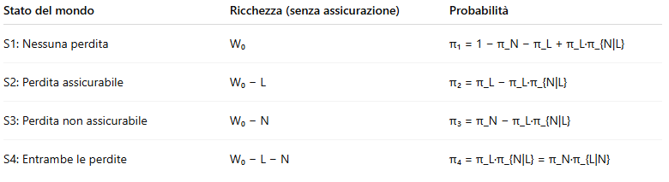
Rischi molteplici
Consideriamo che l’individuo è soggetto a due tipi di rischi (con danni associati)
Il danno L è assicurabile
Il danno N non è assicurabile
L ed N possono essere correlati positivamente, negativamente o scorrelati

Slide 30
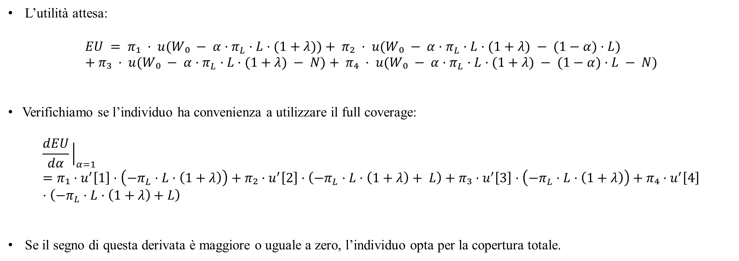
Rischi molteplici
L’utilità attesa:
$$EU = π₁ · u(W₀ − α·π_{L}·L·(1+λ))+ π₂ · u(W₀ − α·π_{L}·L·(1+λ) − (1−α)·L) \\ + π₃ · u(W₀ − α·π_{L}·L·(1+λ) − N)+ π₄ · u(W₀ − α·π_{L}·L·(1+λ) − (1−α)·L − N)$$
Verifichiamo se l’individuo ha convenienza a utilizzare il full coverage:
$$\frac{dEU}{dα}{\left.​\right|}_{α=1}=π₁·u^{′}\left[1\right]·\left(−π_{L}·L·\left(1+λ\right)\right)+π₂·u^{′}\left[2\right]·\left(−π_{L}·L·\left(1+λ\right)+ L\right)+π₃·u^{′}\left[3\right]·\left(−π_{L}·L·\left(1+λ\right)\right)+π₄·u^{′}\left[4\right]·\left(−π_{L}·L·\left(1+λ\right)+L\right)$$
Se il segno di questa derivata è maggiore o uguale a zero, l’individuo opta per la copertura totale.

Slide 31
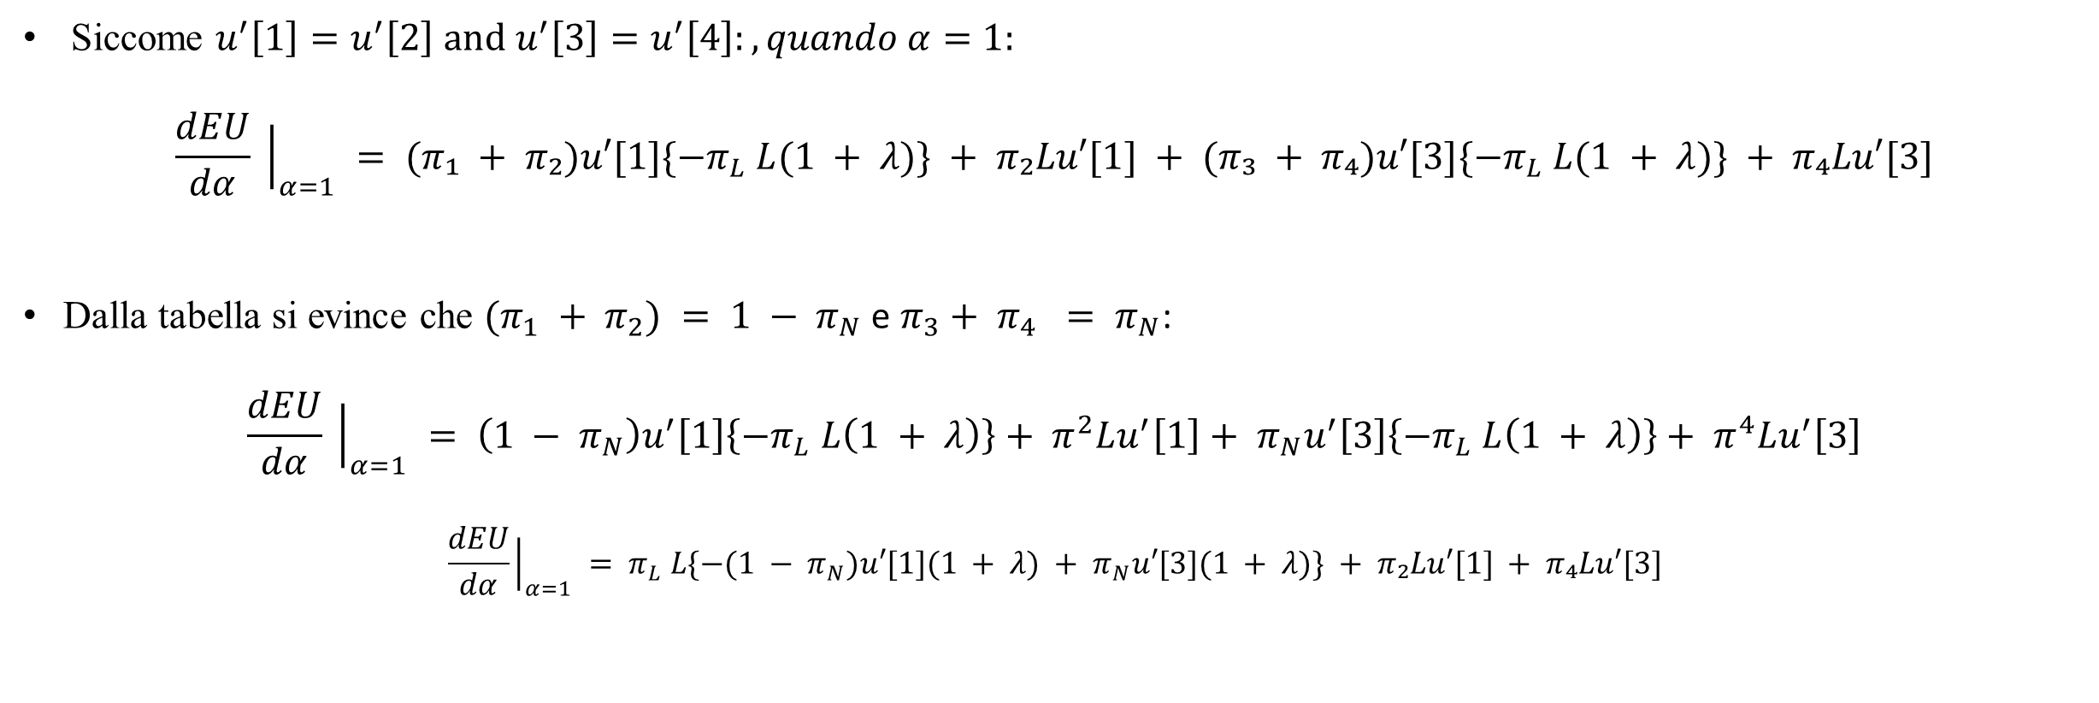
Rischi molteplici
Siccome $u^{′}\left[1\right]=u^{′}\left[2\right] and u^{′}\left[3\right]=u^{′}\left[4\right]:, quando α=1:$
$$\frac{dEU}{dα} {\left.​\right|}_{α=1} = (π₁ + π₂)u′[1]\{−π_{L} L(1 + λ)\} + π₂Lu′[1] + (π₃ + π₄)u′[3]\{−π_{L} L(1 + λ)\} + π₄Lu′[3]$$
Dalla tabella si evince che $(π_{1} + π_{2}) = 1 − π_{N}$e $π_{3}+ π_{4} = π_{N}$:
$$\frac{dEU}{dα} {\left.​\right|}_{α=1} = \left(1 − π_{N}\right)u^{′}\left[1\right]\left\{−π_{L} L\left(1 + λ\right)\right\}+ π^{2}Lu^{′}\left[1\right]+ π_{N}u^{′}\left[3\right]\left\{−π_{L} L\left(1 + λ\right)\right\}+ π^{4}Lu^{′}\left[3\right]$$
$$\frac{dEU}{dα}{\left.​\right|}_{α=1} = π_{L} L\{−(1 − π_{N})u′[1](1 + λ) + π_{N}u′[3](1 + λ)\} + π₂Lu′[1] + π₄Lu′[3]$$

Slide 32

Rischi molteplici
Sostituendo $π_{2} = π_{L} −π_{L}π_{N|L} and π_{4} = π_{L}π_{N|L}$
$$\frac{dEU}{dα} |\left(α=1\right) =π_{L}·L · \left\{π_{N}·\left(1+λ\right)·\left(u^{′}\left[1\right]− u^{′}\left[3\right]\right)+ u^{′}\left[1\right]− u^{′}\left[1\right]·\left(1+λ\right)\right\}− π_{L}·π_{\left\{N | L\right\}} ·L·u^{′}\left[1\right]+ π_{L}·π_{\left\{N | L\right\}}·L·u′[3]$$
$$\frac{dEU}{dα} |(α=1) =π_{L}·L · \{ π_{N}·(1+λ)·(u′[1] − u′[3]) − λ·u′[1] \}− π_{L}·L · \{ π_{\left\{N | L\right\}}·(u′[1] − u′[3]) \}$$
Alla fine, otteniamo:
$$\frac{dEU}{dα} |\left(α=1\right) =π_{L}·L · \{ [(1+λ)·π_{N} − π_{\left\{N | L\right\}}]·(u′[1] − u′[3]) − λ·u′[1] \}$$

Slide 33
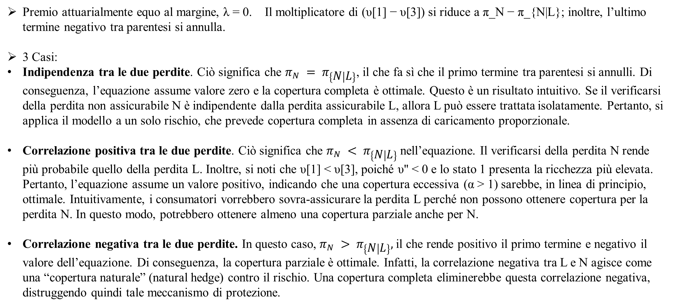
Premio equo
Premio attuarialmente equo al margine, λ = 0. Il moltiplicatore di (υ[1] − υ[3]) si riduce a π_N − π_{N|L}; inoltre, l’ultimo termine negativo tra parentesi si annulla.
3 Casi:
Indipendenza tra le due perdite. Ciò significa che $π_{N} = π_{\left\{N | L\right\}}$, il che fa sì che il primo termine tra parentesi si annulli. Di conseguenza, l’equazione assume valore zero e la copertura completa è ottimale. Questo è un risultato intuitivo. Se il verificarsi della perdita non assicurabile N è indipendente dalla perdita assicurabile L, allora L può essere trattata isolatamente. Pertanto, si applica il modello a un solo rischio, che prevede copertura completa in assenza di caricamento proporzionale.
Correlazione positiva tra le due perdite. Ciò significa che $π_{N} < π_{\left\{N | L\right\}}$nell’equazione. Il verificarsi della perdita N rende più probabile quello della perdita L. Inoltre, si noti che υ[1] < υ[3], poiché υ'' < 0 e lo stato 1 presenta la ricchezza più elevata. Pertanto, l’equazione assume un valore positivo, indicando che una copertura eccessiva (α > 1) sarebbe, in linea di principio, ottimale. Intuitivamente, i consumatori vorrebbero sovra-assicurare la perdita L perché non possono ottenere copertura per la perdita N. In questo modo, potrebbero ottenere almeno una copertura parziale anche per N.
Correlazione negativa tra le due perdite. In questo caso, $π_{N} > π_{\left\{N | L\right\}},$il che rende positivo il primo termine e negativo il valore dell’equazione. Di conseguenza, la copertura parziale è ottimale. Infatti, la correlazione negativa tra L e N agisce come una “copertura naturale” (natural hedge) contro il rischio. Una copertura completa eliminerebbe questa correlazione negativa, distruggendo quindi tale meccanismo di protezione.

Slide 34
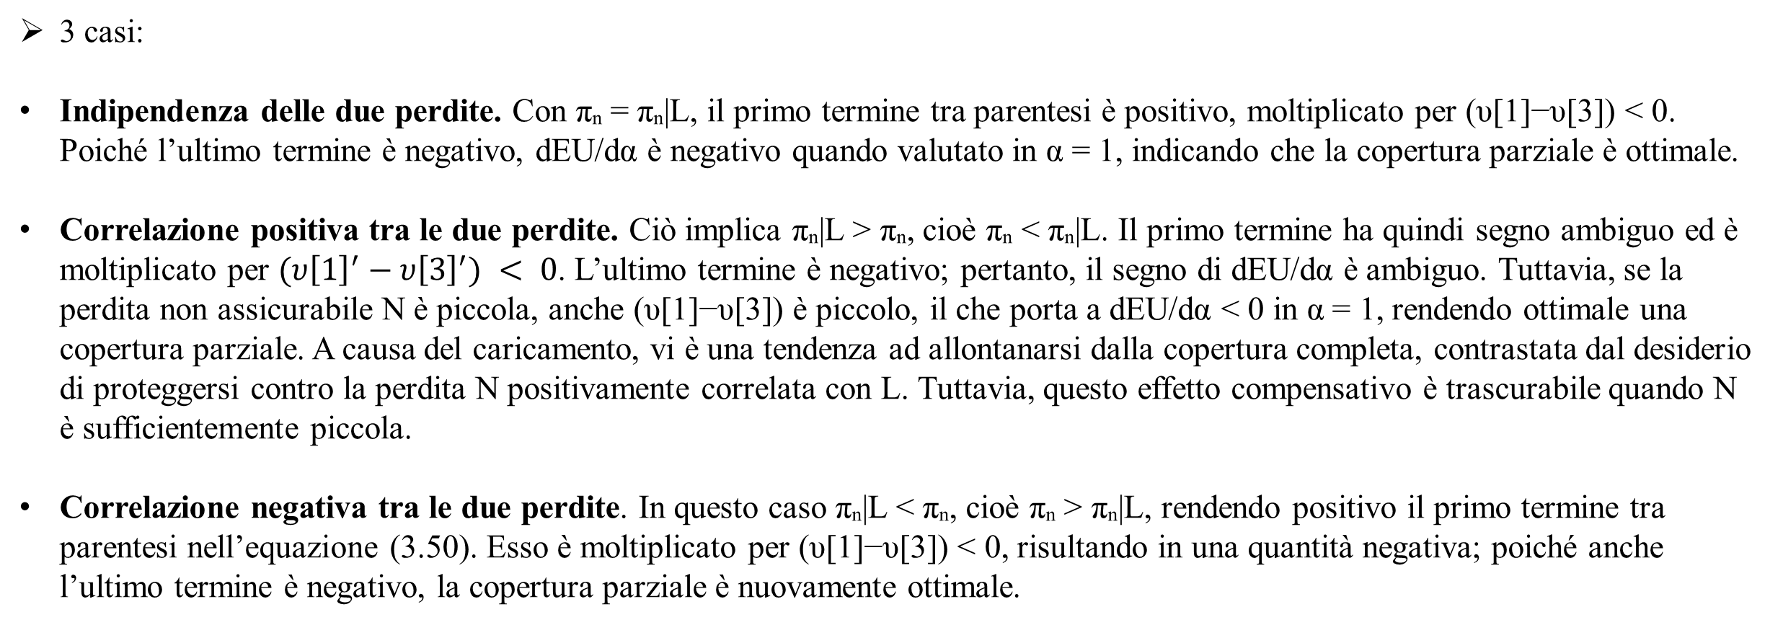
Premio non equo
3 casi:
Indipendenza delle due perdite. Con πₙ = πₙ|L, il primo termine tra parentesi è positivo, moltiplicato per (υ[1]−υ[3]) < 0. Poiché l’ultimo termine è negativo, dEU/dα è negativo quando valutato in α = 1, indicando che la copertura parziale è ottimale.
Correlazione positiva tra le due perdite. Ciò implica πₙ|L > πₙ, cioè πₙ < πₙ|L. Il primo termine ha quindi segno ambiguo ed è moltiplicato per $(υ{\left[1\right]}^{′}−υ{\left[3\right]}^{′}) < 0$. L’ultimo termine è negativo; pertanto, il segno di dEU/dα è ambiguo. Tuttavia, se la perdita non assicurabile N è piccola, anche (υ[1]−υ[3]) è piccolo, il che porta a dEU/dα < 0 in α = 1, rendendo ottimale una copertura parziale. A causa del caricamento, vi è una tendenza ad allontanarsi dalla copertura completa, contrastata dal desiderio di proteggersi contro la perdita N positivamente correlata con L. Tuttavia, questo effetto compensativo è trascurabile quando N è sufficientemente piccola.
Correlazione negativa tra le due perdite. In questo caso πₙ|L < πₙ, cioè πₙ > πₙ|L, rendendo positivo il primo termine tra parentesi nell’equazione (3.50). Esso è moltiplicato per (υ[1]−υ[3]) < 0, risultando in una quantità negativa; poiché anche l’ultimo termine è negativo, la copertura parziale è nuovamente ottimale.

Slide 35
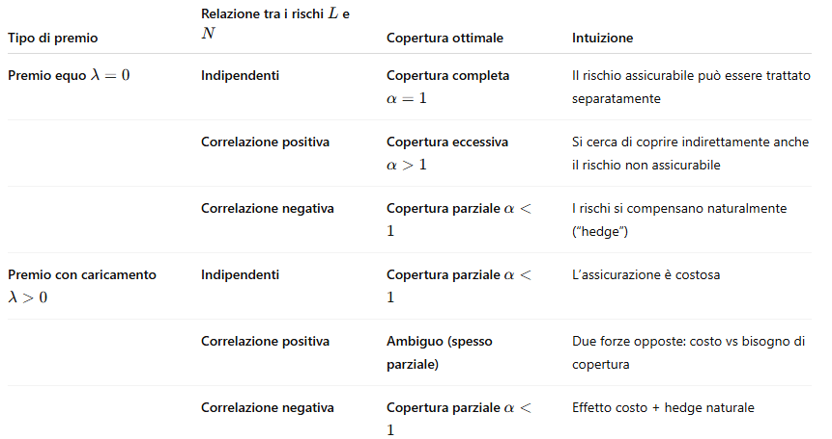
Rischi molteplici

